Slide 1
METHOD OVERVIEW
三类训练路线
RL-100
→
BC → 离线策略迭代 → 蒸馏 → 在线 PPO
evo-rl (Recap)
→
迭代式离线 RL
RLinf (RLtoken)
→
在线 RL
本次汇报：方法路线与 RL-100 实验
01
Notes:
Recap 与 RLtoken 的分类沿用用户给定的汇报框架；此页不扩展其具体算法。RL-100 的离线阶段用“离线策略迭代”，避免误标为普通在线 PPO。

Slide 2
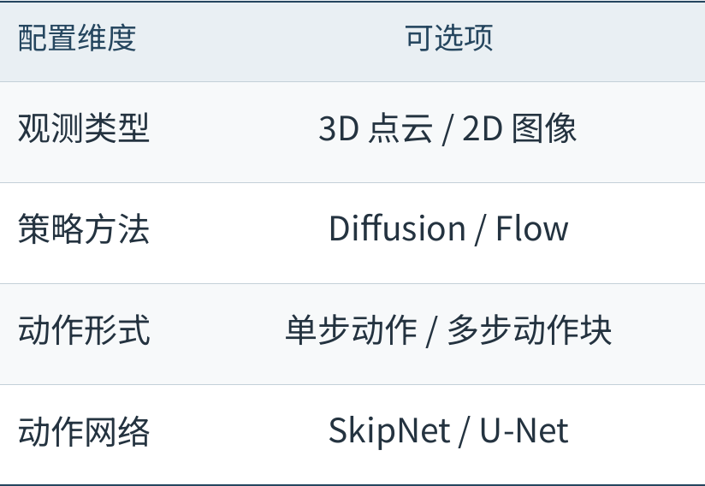
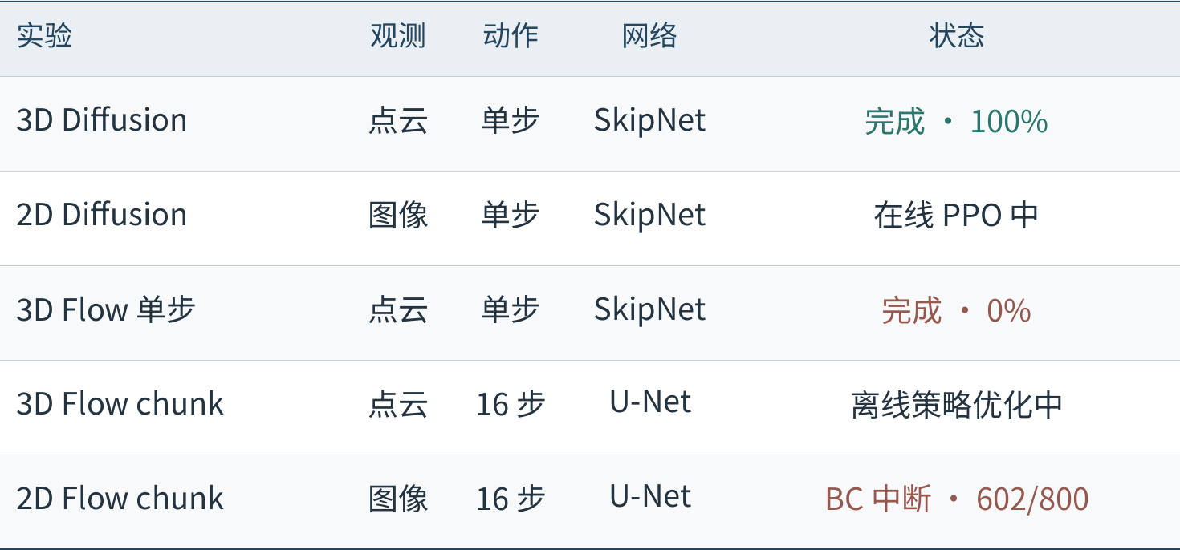
RL-100 / EXPERIMENTS
配置与实验
配置组合
五组训练实验
独立组合：16 种
常用配对：8 种
单步 + SkipNet；动作块 + U-Net
训练中实验：沿用上次状态快照；已完成实验：最终成功率
02
Notes:
这里展示配置空间，不表示作者报告了全部组合的实验结果。
训练中实验状态并非本次导出时重新实时扫描。本次重新提取两个已完成实验的完整曲线：均有 51 个在线评估点（初始 + 每 2 万步），最终 100 万步，W&B exit 0；3D Flow 单步主策略、EMA、CM 最终均为 0；3D Diffusion 三者最终均为 100%。

Slide 3
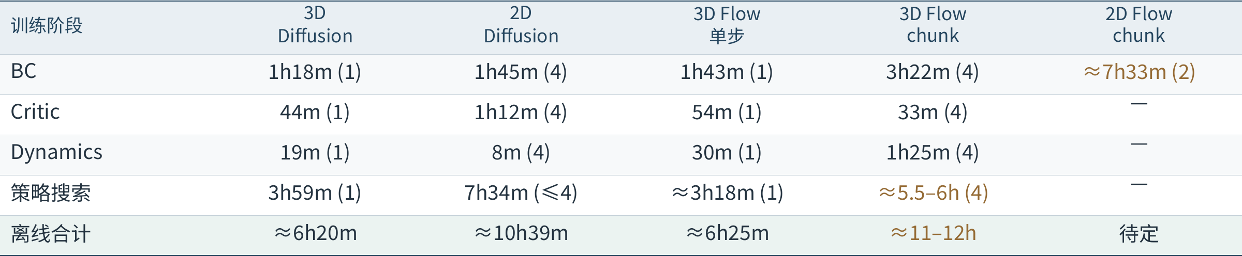
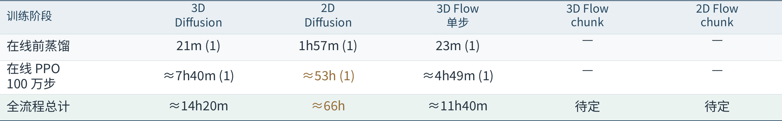
RL-100 / TRAINING TIME
阶段耗时
离线
在线与总计
括号：GPU 卡数；≈：约数或预估。2D Flow chunk 的 BC 已运行 5h41m 后中断。
03
Notes:
3D Diffusion 离线搜索 8 组完成；2D Diffusion 10 组完成、最多 4 卡并行；3D Flow 单步 5 组完成、第 6 组中断，耗时包括实际已运行的部分。3D Flow chunk 搜索为 4 组并行，每组单卡；预计耗时为此前约 500 次更新时外推，未完成，不是实测终值。离线合计不含在线前蒸馏。来源：reports/offline-stage-timings.json 与 /tmp/rl100_flow_single_status.json、此前 Flow 状态日志。
所有估计均沿用对话中已确认的历史日志快照，未当作最新完成时间。Flow chunk 的 11–12h 仅为离线流程，不能与其他实验的全流程耗时直接比较。在线为单卡。3D Flow 单步训练完成但策略崩溃，耗时较短不能视为更快收敛。

Slide 4
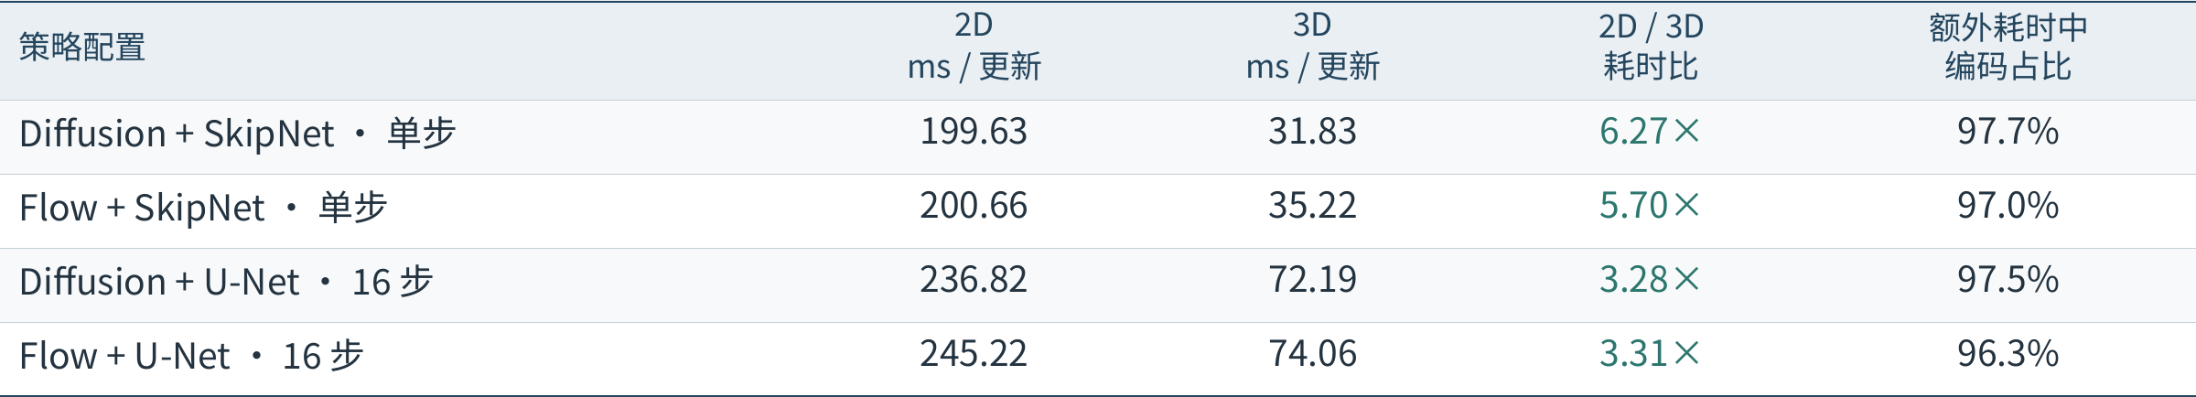
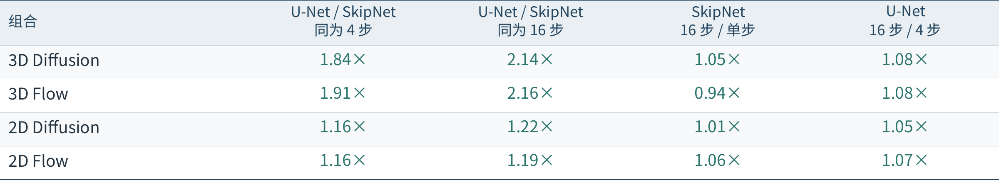
RL-100 / UPDATE SPEED
更新速度对比
2D / 3D
网络与动作长度
BC 更新 · RTX 4090 D · FP32 · batch 128 · 原版 U-Net 不支持长度 1。
04
Notes:
逐字采用 rl100-setup/summary.md 的原始测速表。预热 5 步，测量 20 步中位数，3 帧观测，CUDA_LAUNCH_BLOCKING=1，包含 H2D/前向/反向/优化器/EMA。Diffusion+SkipNet 为 GPU4 旧记录，其他为 GPU2；每行 2D 与 3D 在同一 GPU 测量，保留各自配方。峰值分配显存（MiB），前两行 2D/3D 为 9416/2097，后两行为 10826/3428。峰值显存不放主表以减少密度。
原始文件 reports/network-chunk-speed.json；3 帧观测，Mish，固定各模态基础配方，测试 2 模态×2 方法×2 网络×3 长度，共 24 个配置，20 个可运行，4 个 U-Net 长度 1 原生维度报错。每项预热 4 次、3 轮每轮 6 次取中位数。部分早期 2D 项波动，经复测替换，首轮记录保存在 first_pass_rows。仅动作网络更新（前向/反向/优化器/EMA）时 U-Net/SkipNet 为约 9.7–11.1 倍。0.94 等小于 1 的短测结果不说明 chunk 有固有加速。

Slide 5
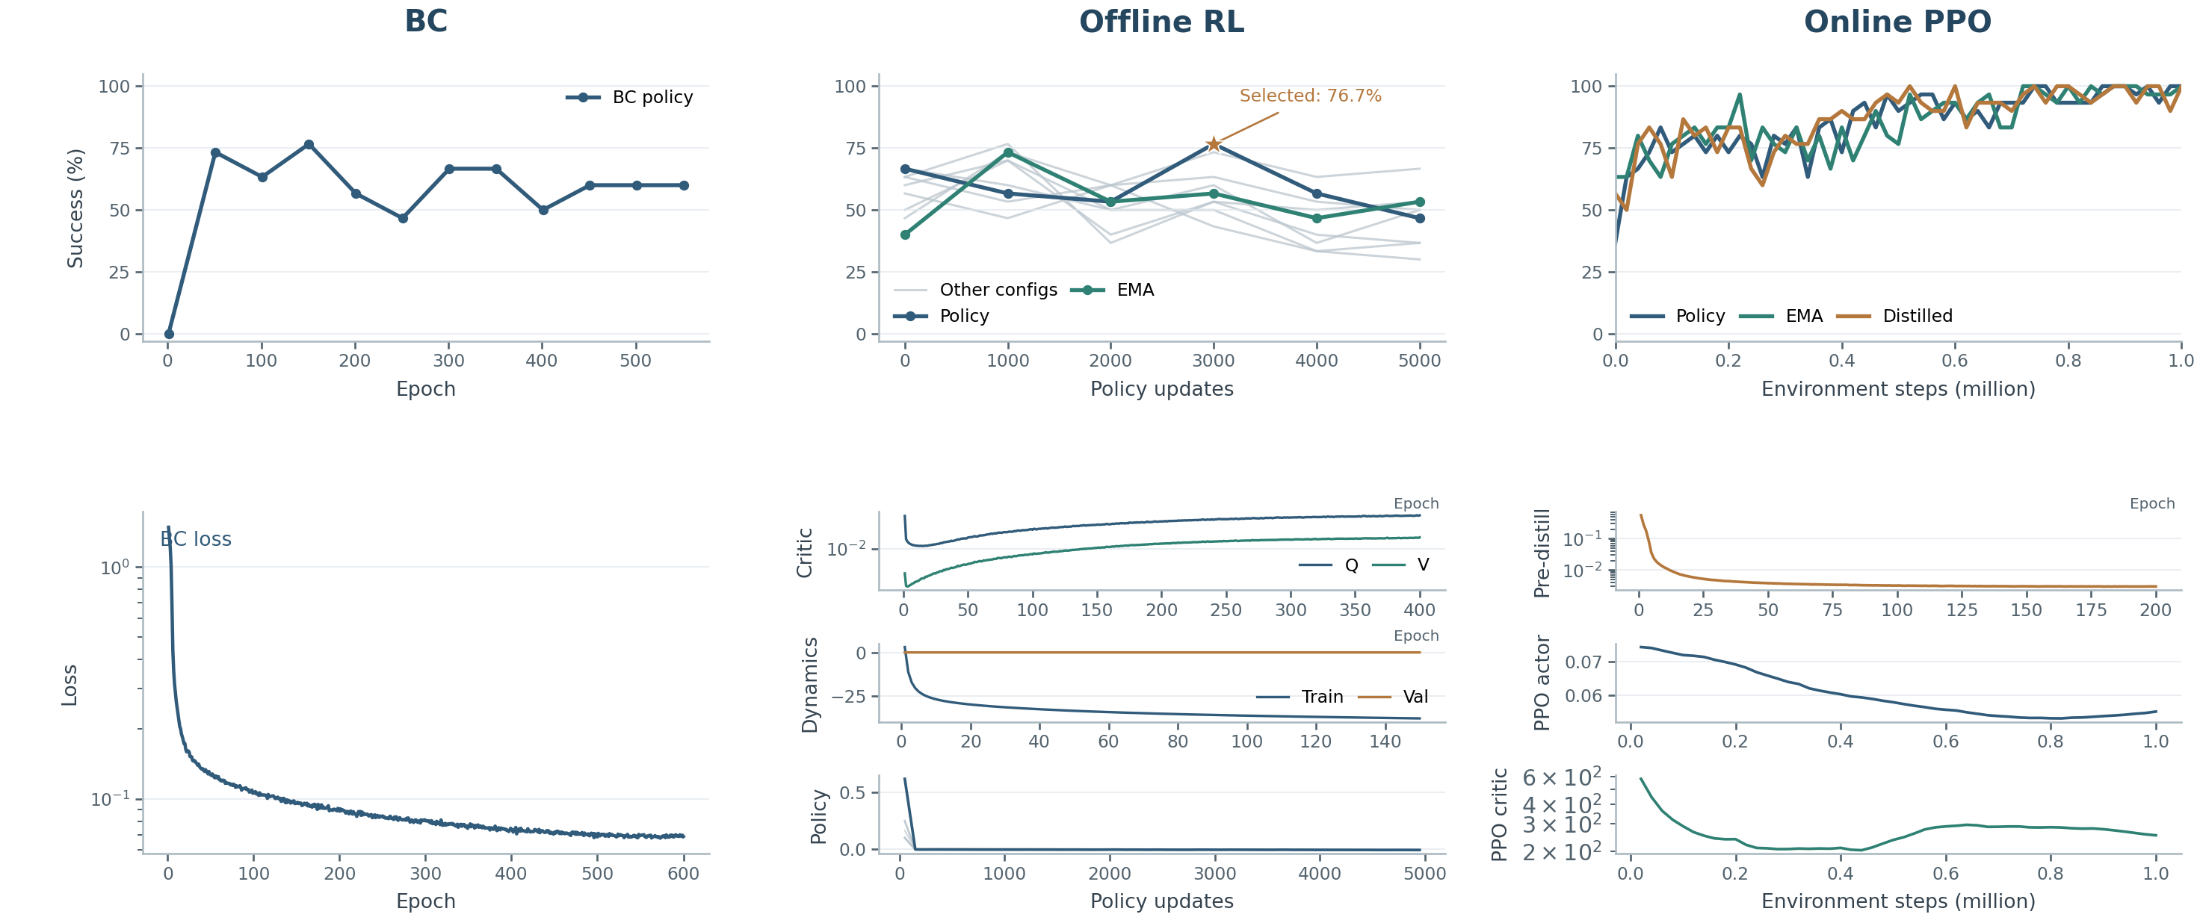
RL-100 / TRAINING CURVES
3D Diffusion · Success / Loss
BC → Offline RL → Online PPO · Gray: other configs · Selected checkpoint marked · Online distill loss not logged.
05
Notes:
两行三列，上排成功率，下排 loss；三列 BC、离线 RL、在线 PPO。浅灰曲线为其他超参数配置（含中断组已记录部分），蓝线为最终选中的配置，星号为实际采用的最佳检查点。单组 5000 次更新；各组从 BC 检查点重新开始，不能首尾相连。离线 loss 内含 Critic、Dynamics、策略；在线 loss 内含预蒸馏、PPO actor、PPO critic。不同 loss 独立纵轴，不对 loss 值做归一化。在线持续蒸馏没有独立 loss 记录。

Slide 6
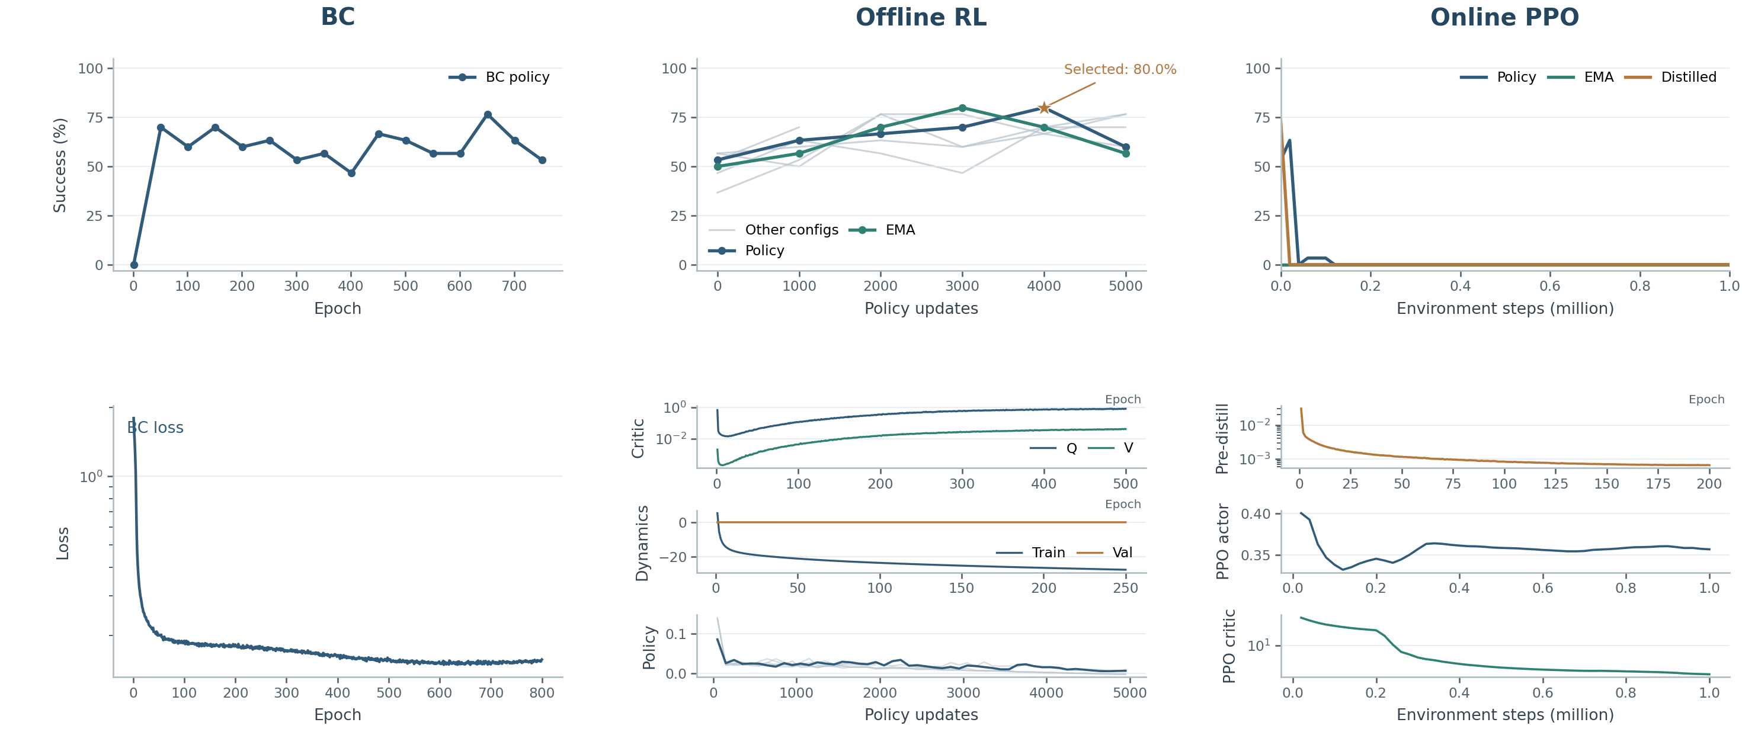
RL-100 / TRAINING CURVES
3D Flow 单步 · Success / Loss
BC → Offline RL → Online PPO · Gray: other configs · Selected checkpoint marked · Online distill loss not logged.
06
Notes:
两行三列，上排成功率，下排 loss；三列 BC、离线 RL、在线 PPO。浅灰曲线为其他超参数配置（含中断组已记录部分），蓝线为最终选中的配置，星号为实际采用的最佳检查点。单组 5000 次更新；各组从 BC 检查点重新开始，不能首尾相连。离线 loss 内含 Critic、Dynamics、策略；在线 loss 内含预蒸馏、PPO actor、PPO critic。不同 loss 独立纵轴，不对 loss 值做归一化。在线持续蒸馏没有独立 loss 记录。

Slide 7
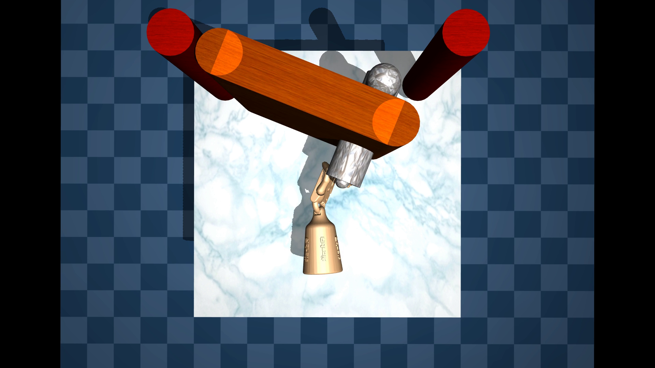
RL-100 / SIMULATION
3D Diffusion · Adroit Door
Online EMA · DDIM · seed 0 · 1920 × 1080 · 30 fps · Success
07
Notes:
两个版本均保留内嵌 MP4 视频和可编辑标题。真实推理回合：100 个控制步，goal_achieved=67，大于阈值 25；1920×1080 直接渲染，30fps 编码。

